Slide 1
Meta Learning & Federated Learning
김진수

Slide 2
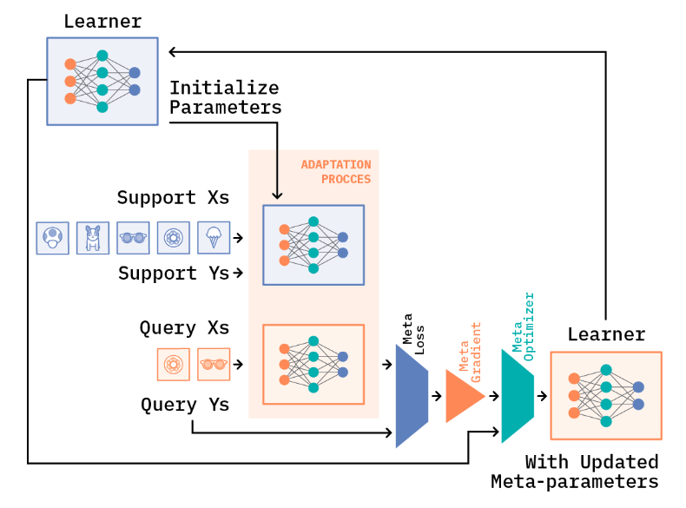
Meta Learning
What is the meta learning?
→ 새로운 Task에 적은 데이터로(Few)빠르게 적응할 수 있는(Shot) 학습 방법
Learn to Learn?
→ 학습하는 방법을 학습한다 : Episode Training

Slide 3
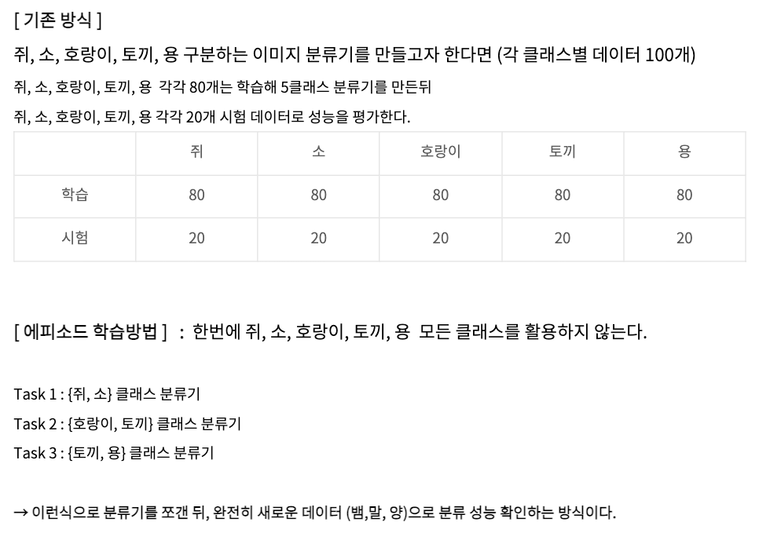
Episode training
출처 : https://huidea.tistory.com/

Slide 4
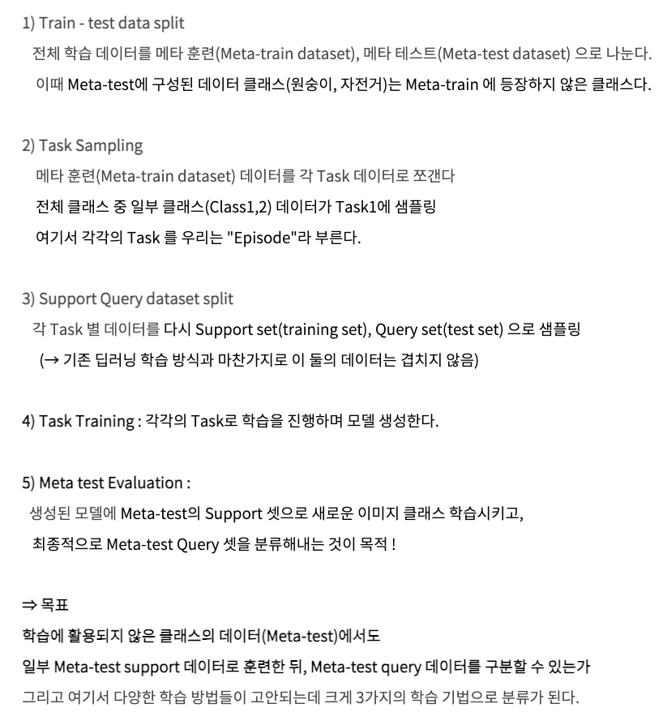
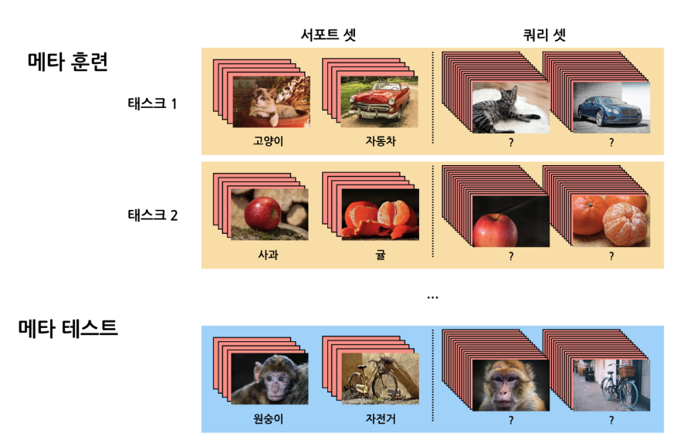
Episode training
출처 : https://huidea.tistory.com/

Slide 5
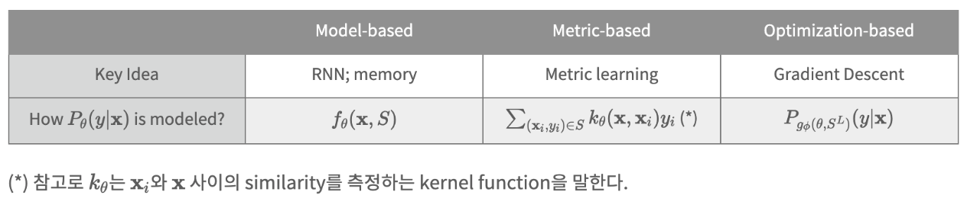
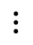
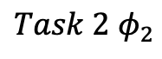

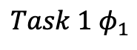
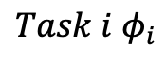
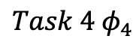
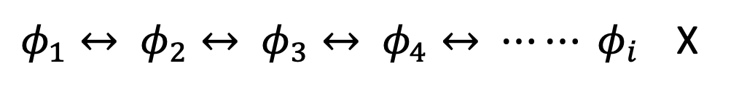
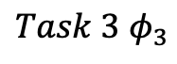
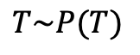
Meta Learning
$$T\sim P(T)$$
각 Task마다 최적의 Parameter($φ_{i}$)가 다르기 때문에 Task Parameter($φ_{i}$)의 경우 의미가 없음
$$Task 1 φ_{1}$$
$φ_{1}↔ φ_{2}↔ φ_{3}↔ φ_{4}↔ ⋯⋯ φ_{i}$ X
$$Task 2 φ_{2}$$
데이터의 특성과 Task Parameter 사이의 정보($θ$) 학습하는 것을 목표로 한다.
$$Task 3 φ_{3}$$
Metric-Based Meta Learning, Model-Based Meta Learning, Optimization-Based Meta Learning
$$Task 4 φ_{4}$$
$$⋮$$
$$⋮$$
$$Task i φ_{i}$$
출처 : https://huidea.tistory.com/

Slide 6
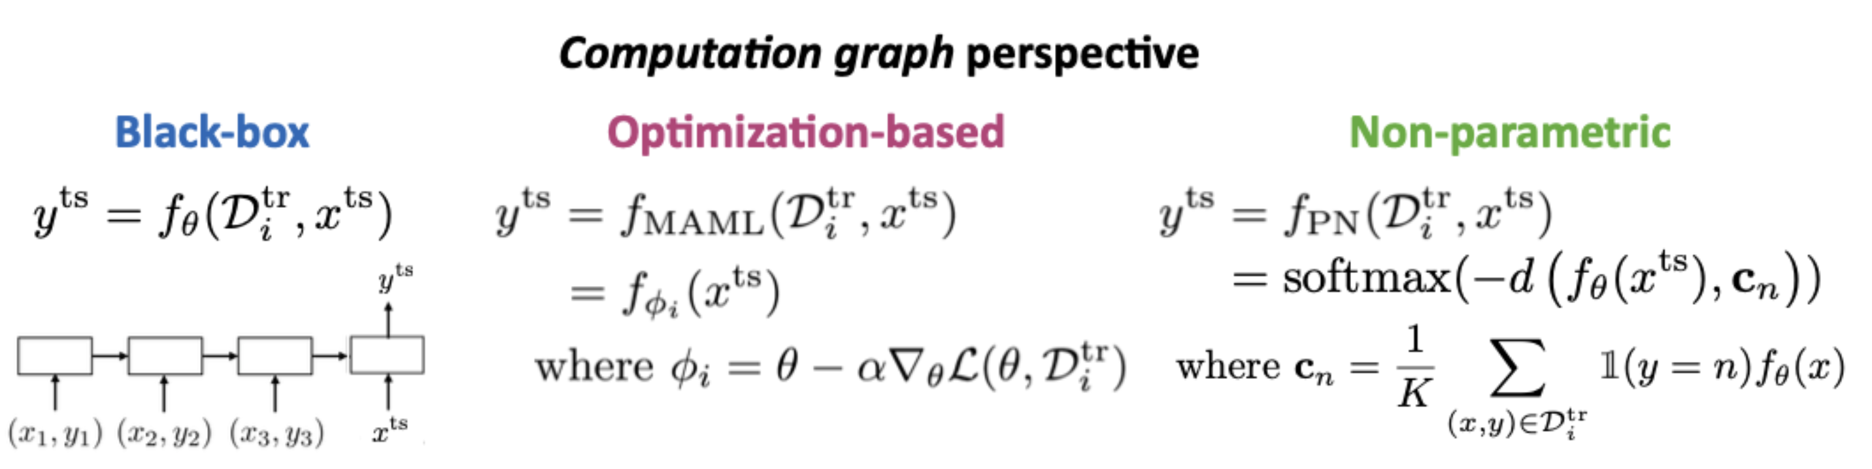
Meta Learning
Metric-Based Meta Learning
Model-Based Meta Learning
Optimization-Based Meta Learning
+ Data Augmentation Meta learning

Slide 7
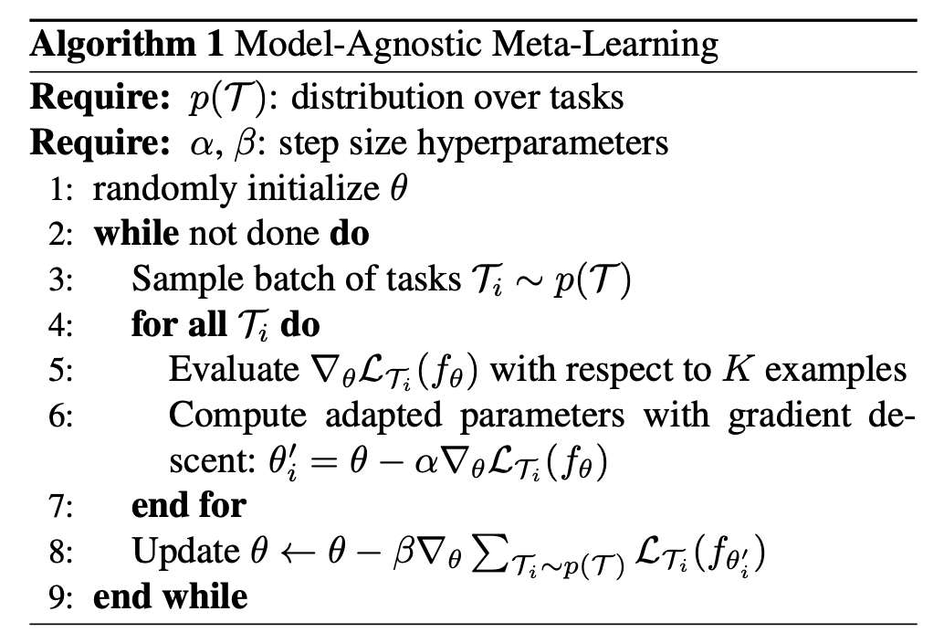
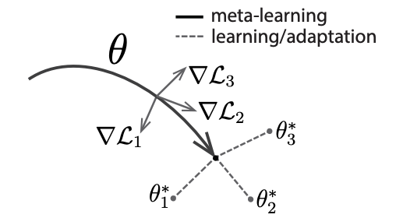
MAML: Model-Agnostic Meta Learning
Optimization Based Meta Learning의 대표적인 방법
Model을 학습시키는 모든 인공지능 분야에 적용이 가능하기 때문에 큰 확장성으로 가장 많이 사용되는 방식

Slide 8
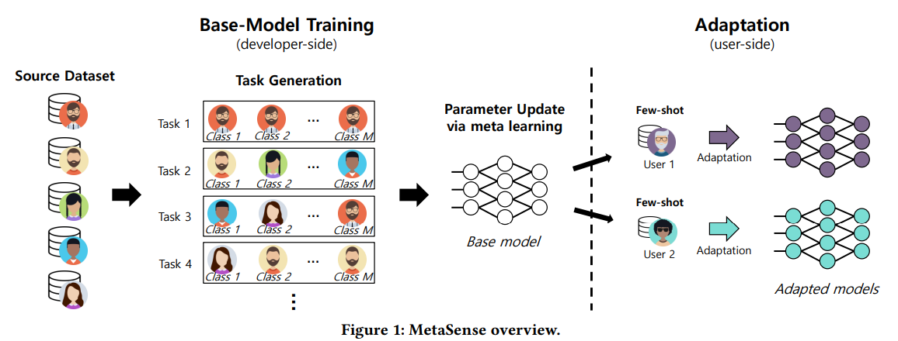
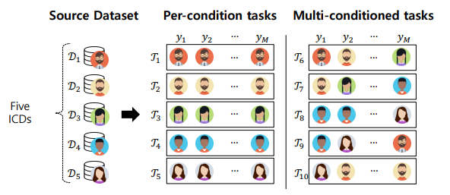
Meta Sense : Few-Shot Adaptation to Untrained Conditions in Deep Mobile Sensing
연합학습 과제를 같이 진행했던 KAIST 이성주 교수 연구실의 공태식 박사과정 저자.
Mobile Sensing 데이터를 활용하여 Meta Learning을 적용
Optimization Based Meta Learning의 MAML을 기반으로, Task Generation 적용.
C individual conditions
(e.g., user and device pairs)

Slide 9
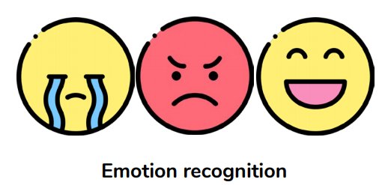
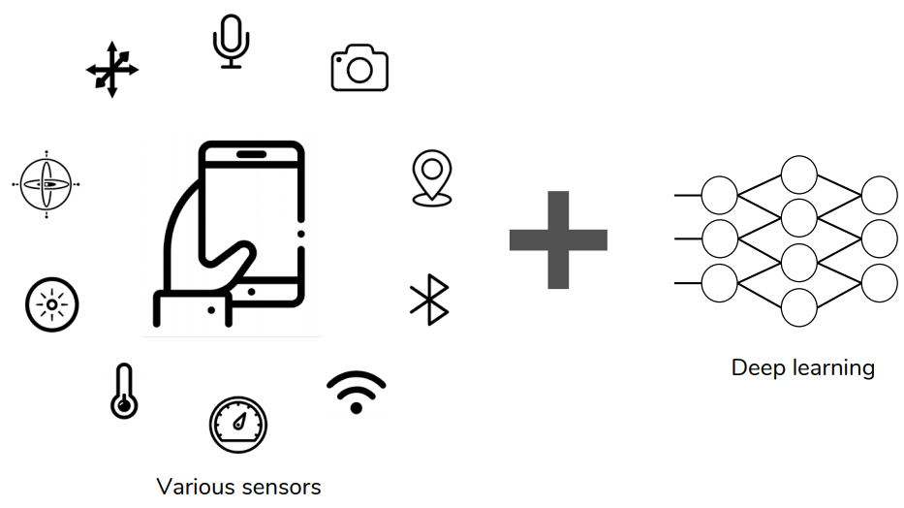
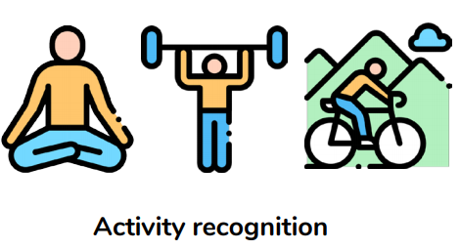
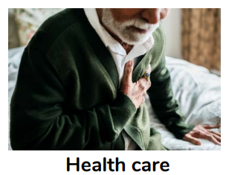
Meta Sense : Few-Shot Adaptation to Untrained Conditions in Deep Mobile Sensing
Mobile Sensing application
스마트폰의 센서(built-in sensors; 가속도, 마이크, 카메라, GPS, 블루투스, 와이파이, 자이로, 온도, 밝기 등) + 딥러닝
Emotion recognition, Activity recognition, Health care

Slide 10
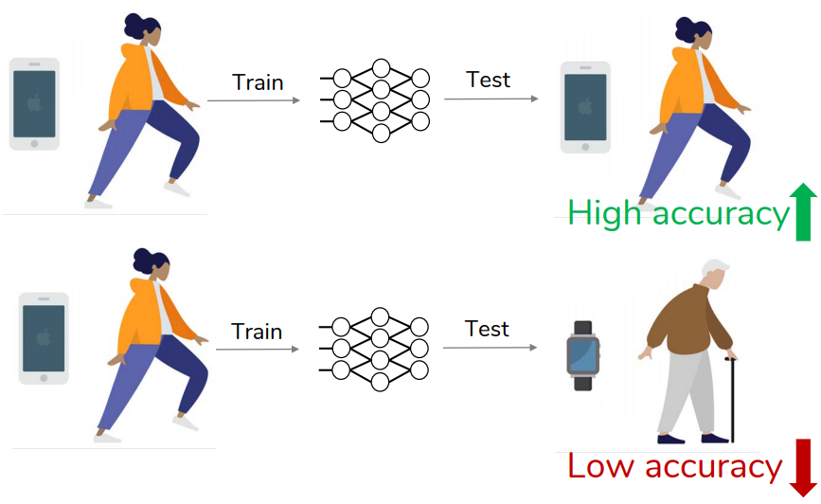
Meta Sense : Few-Shot Adaptation to Untrained Conditions in Deep Mobile Sensing
Overfitting
딥러닝 네트워크는 학습된 데이터와 유사한 경우 정확도가 높지만 학습되지 않은 조건이나 환경에서는 정확도가 낮음

Slide 11

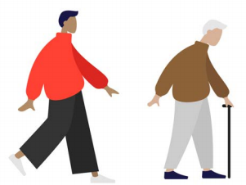
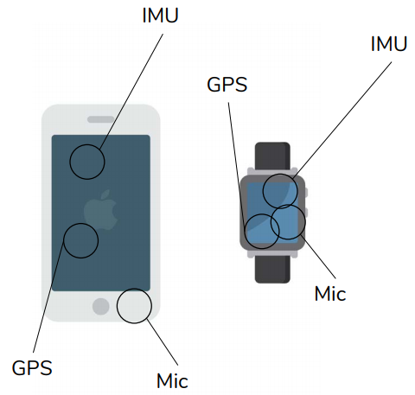
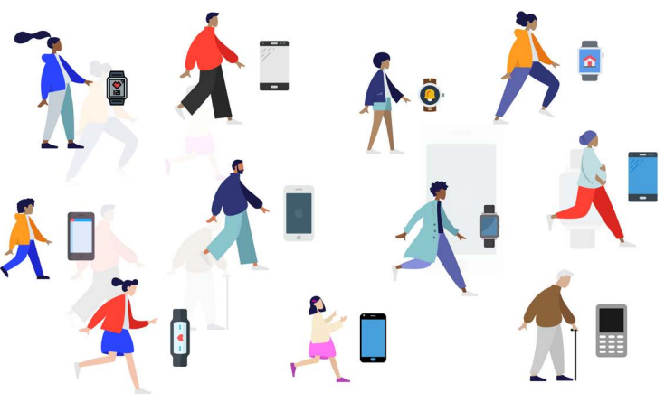
Meta Sense : Few-Shot Adaptation to Untrained Conditions in Deep Mobile Sensing
많은 변수
사용자들은 다른 행동 & 신체 조건을 가지고 있음
기기의 종류, 센서 스펙, 센서 위치 등이 다양함
셀 수 없이 많은 조합이 가능하며, 각 조건은 다른 입력을 만들어 냄. 하지만 모든 조건에 대해 학습하는 것은 불가능

Slide 12
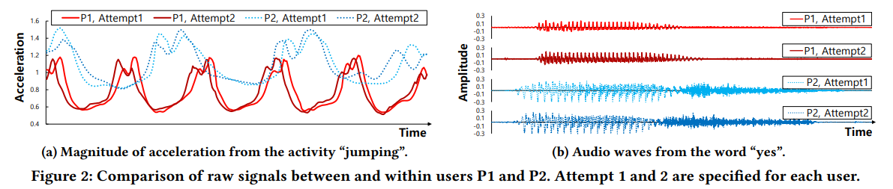
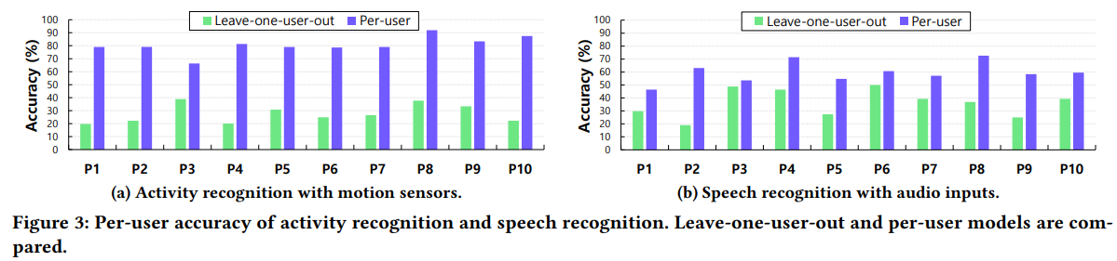
Meta Sense : Few-Shot Adaptation to Untrained Conditions in Deep Mobile Sensing
많은 변수
보이지 않는 조건에 적용하는 것이 중요

Slide 13
Meta Sense : Few-Shot Adaptation to Untrained Conditions in Deep Mobile Sensing

Slide 14
Meta Sense : Few-Shot Adaptation to Untrained Conditions in Deep Mobile Sensing
MetaSense task generation
Mobile sensing
수많은 개별 조건: base 모델이 다양한 개별 조건을 경험하게 해야함
제한된 양의 데이터 세트: 적은 데이터를 효율적으로 활용해야함
새로운 조건에 적응할 수 있도록 해야함
제한된 수의 모바일 센싱 데이터를 효과적으로 활용하기 위한 세 가지 task generation strategies 을 제안

Slide 15
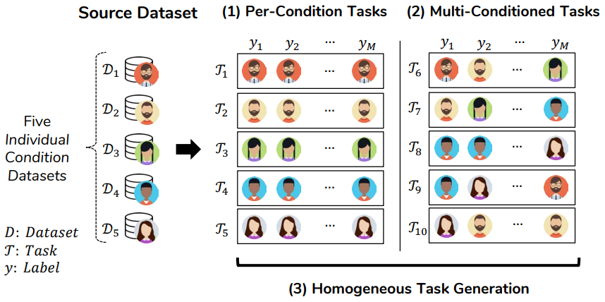
Meta Sense : Few-Shot Adaptation to Untrained Conditions in Deep Mobile Sensing
MetaSense task generation
Per-Condition Tasks : Base 모델이 여러 실제 개별 조건을 경험하게 함.
Multi-Conditioned Tasks : 랜덤으로 선택하여 다양한 task를 만들어 각 조건에 overfit을 방지
Homogeneous Task Generation : 위 두 tasks의 레이블을 동일하게하여 task를 생성. the common knowledge

Slide 16
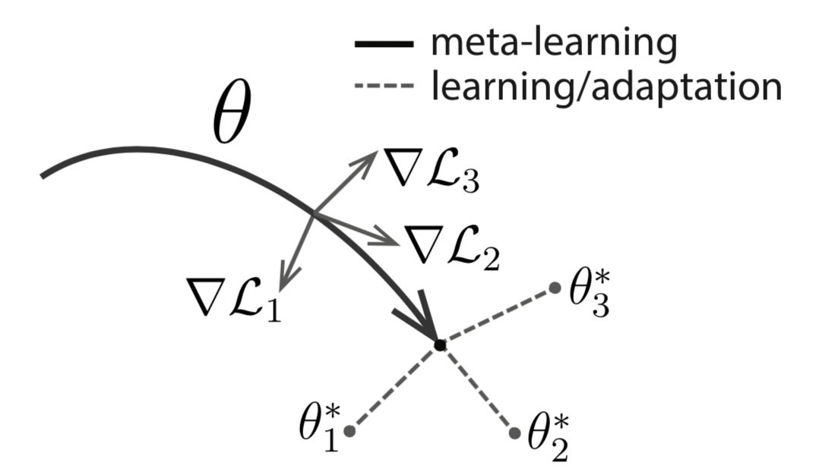
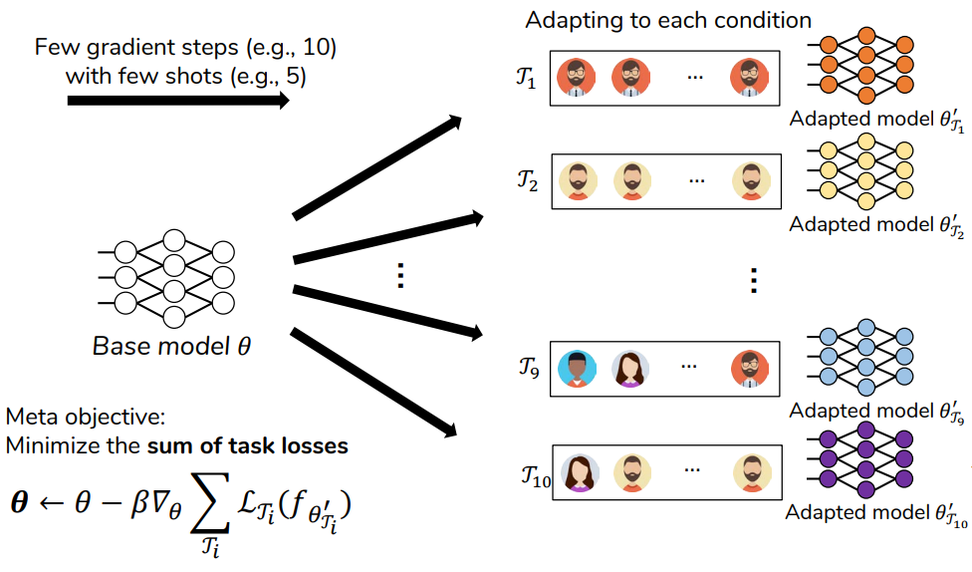
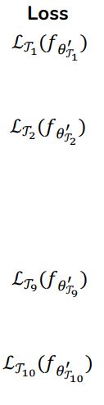
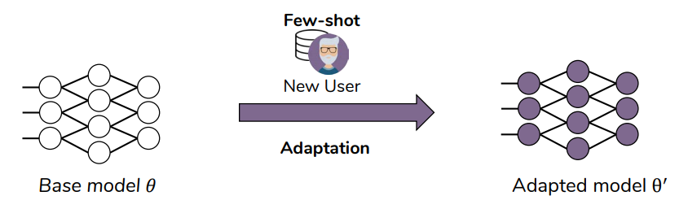
Meta Sense : Few-Shot Adaptation to Untrained Conditions in Deep Mobile Sensing

Slide 17
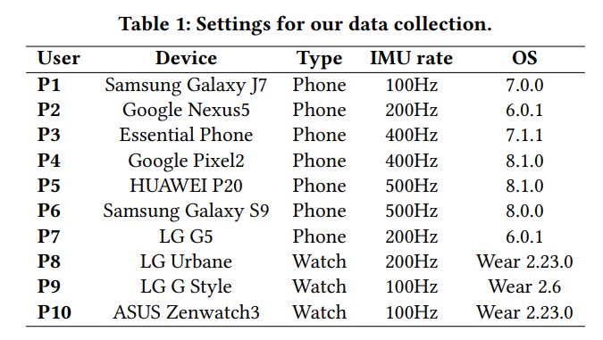
Meta Sense : Few-Shot Adaptation to Untrained Conditions in Deep Mobile Sensing
Activity : [“Walking”, “Running”, “Stair down”, “Stair up”, “lying”, “standing”, “stretching”, “sitting”, ”jumping”]
Speech : [“yes”, “no”, “up”, ”down”, “left”, “right”, “on”, “off”, “stop”, “go”, “forward”, “backward”, “follow”, “learn”]
Src : Source Only
Tgt : Target Only
Src+Tgt : Source Plus Target
Trc : Transfer Convolutional (state of Art Transfer Learning)
PN : Prototypical Network (state of Art Few-shot learning)
MAML : Model Agnostic Meta Learning

Slide 18
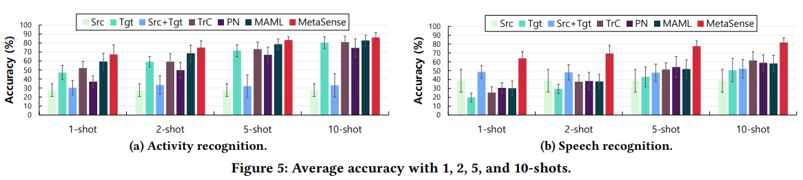
Meta Sense : Few-Shot Adaptation to Untrained Conditions in Deep Mobile Sensing
Evaluate
How well does MetaSense perform against existing approaches?

Slide 19
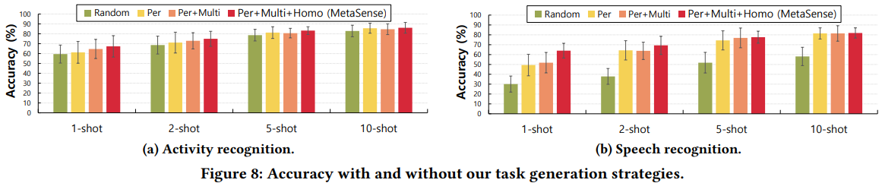
Meta Sense : Few-Shot Adaptation to Untrained Conditions in Deep Mobile Sensing
Evaluate
How effective are MetaSense’s three task generation strategies?

Slide 20
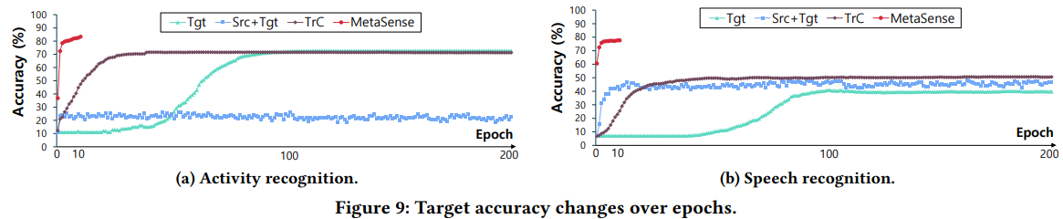
Meta Sense : Few-Shot Adaptation to Untrained Conditions in Deep Mobile Sensing
Evaluate
How rapidly can MetaSense adapt to the target condition?

Slide 21
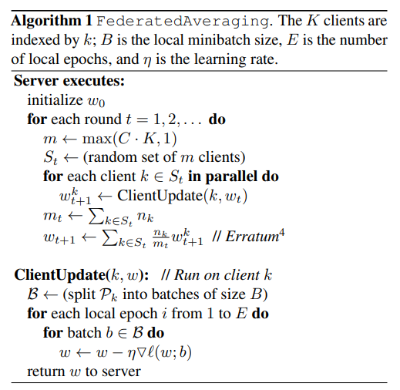
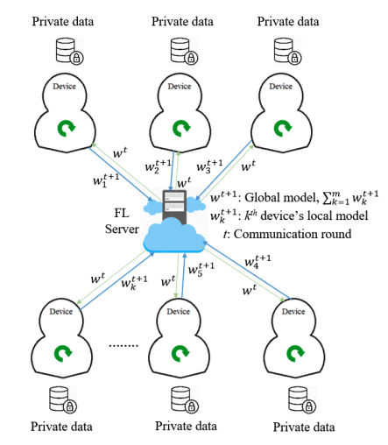
Federated Learning
What is the Federated Learning?
→ 데이터의 수집 없이 분산된 환경에서 모델을 학습할 수 있는 분산학습 방식

Slide 22
Federated Learning + Meta Learning
Fast Convergence
Efficient Communication
Personalization

Slide 23
Federated Learning + Meta Learning

Slide 24
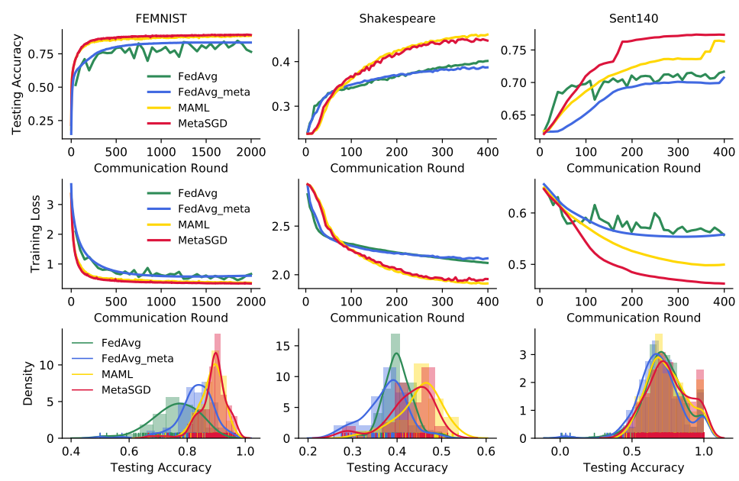
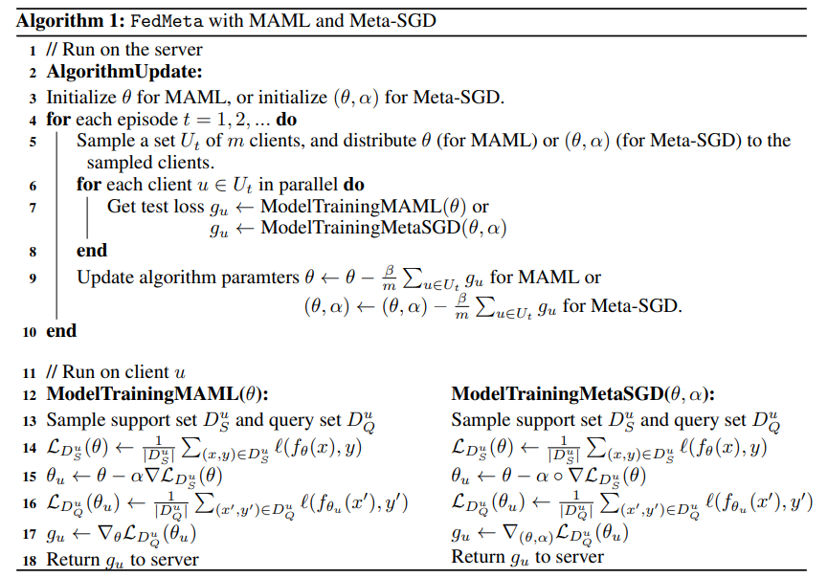
FedMeta
Federated Learning과 Meta Learning을 조합을 제시한 논문.
MAML과 MetaSGD 방식을 연합학습과 적용
빠른 수렴을 통해 통신 비용의 효율성 증대가 논문의 핵심 내용.

Slide 25
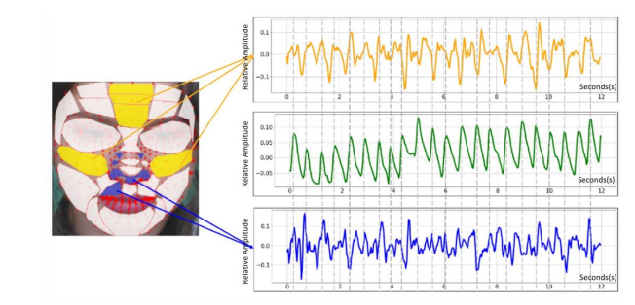
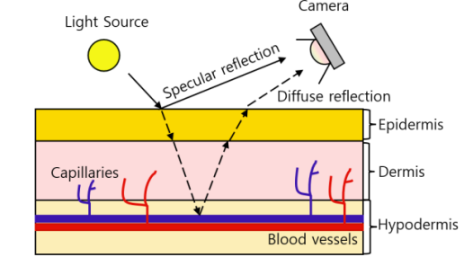
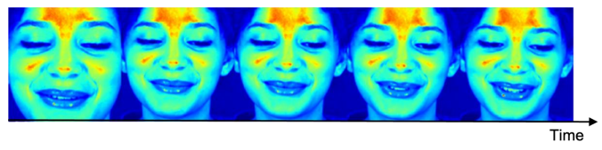
원격 PPG에 대한 메타러닝 기반 개인화 연합학습 적용 및 성능 평가 리뷰

Slide 26
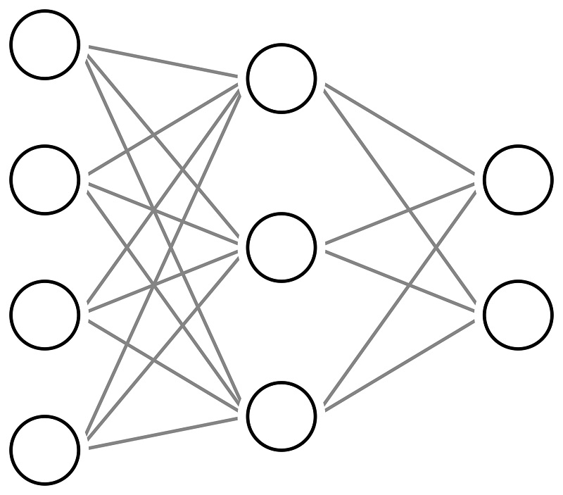

원격 PPG에 대한 메타러닝 기반 개인화 연합학습 적용 및 성능 평가 리뷰
Data Privacy

Slide 27
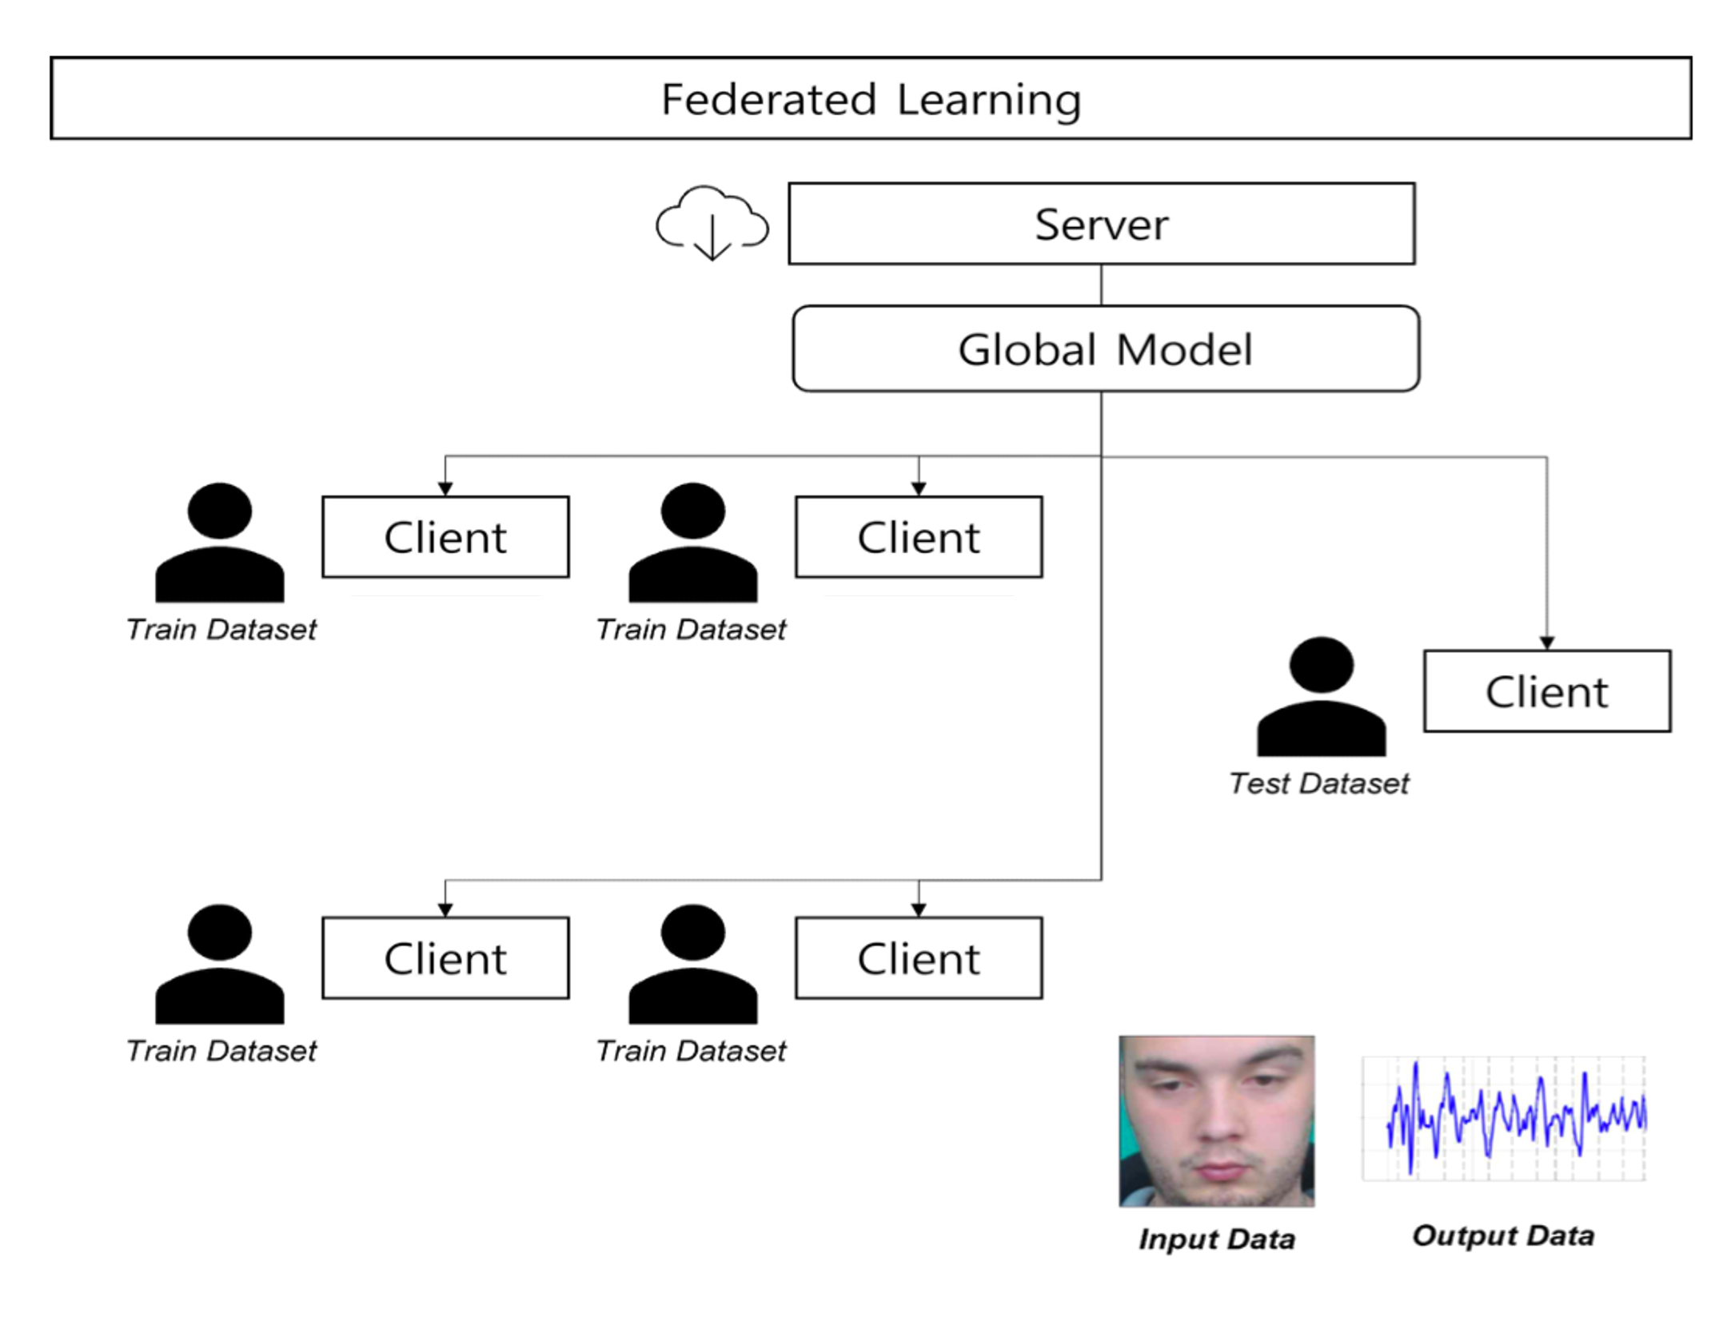
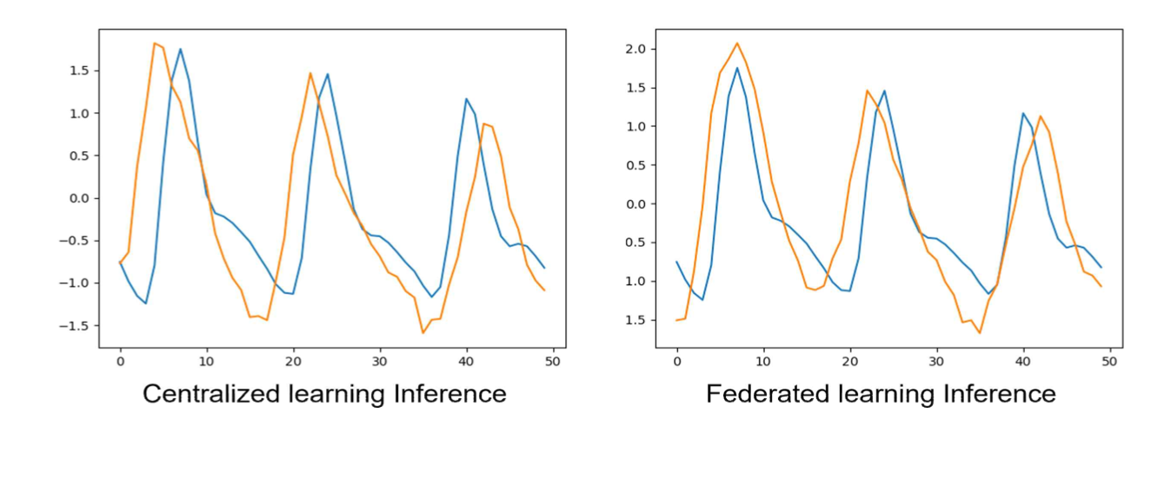
원격 PPG에 대한 메타러닝 기반 개인화 연합학습 적용 및 성능 평가 리뷰

Slide 28
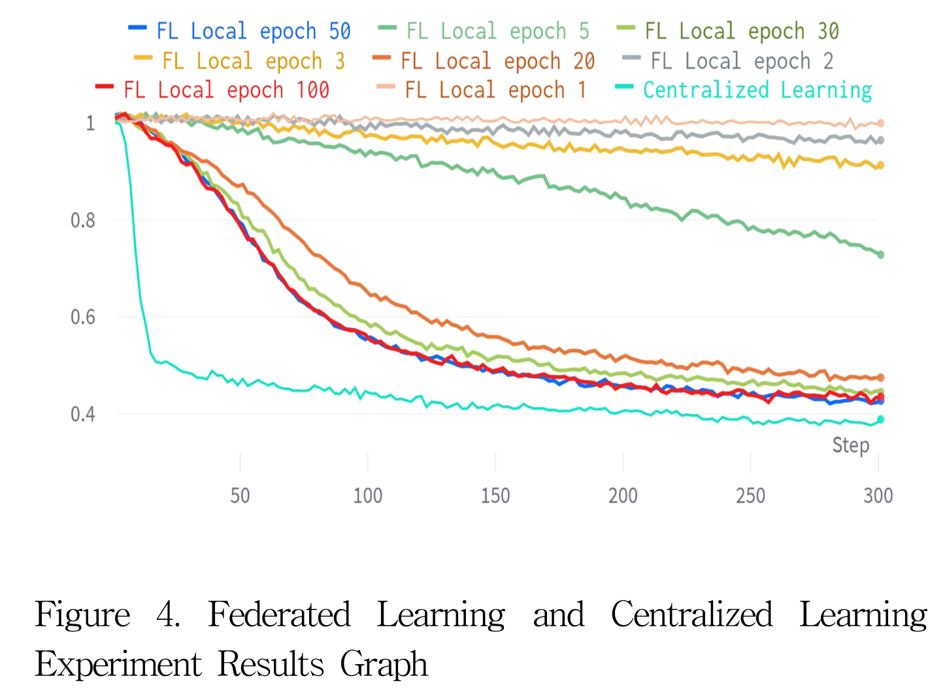
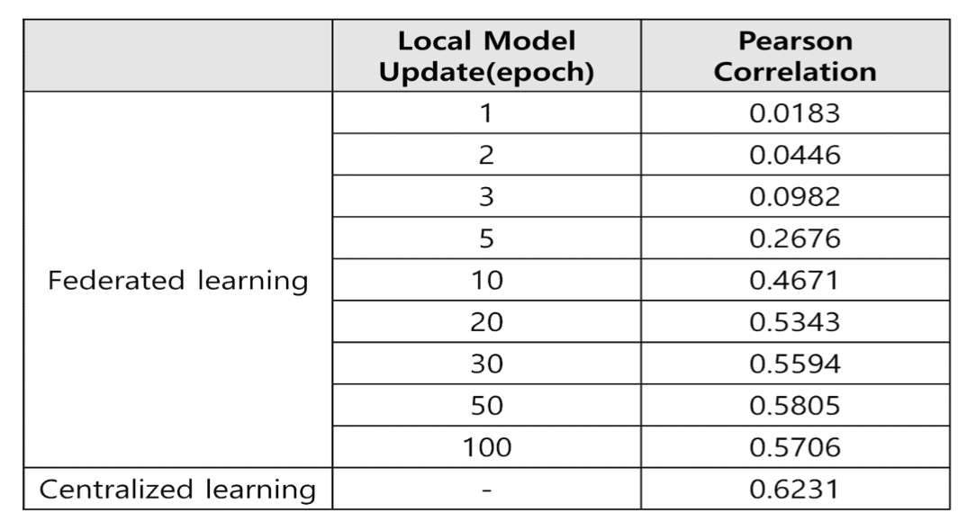
원격 PPG에 대한 메타러닝 기반 개인화 연합학습 적용 및 성능 평가 리뷰
Federated Learning and Centralized Learning
Comparison table of Pearson correlation
coefficients by local model update(epoch)

Slide 29
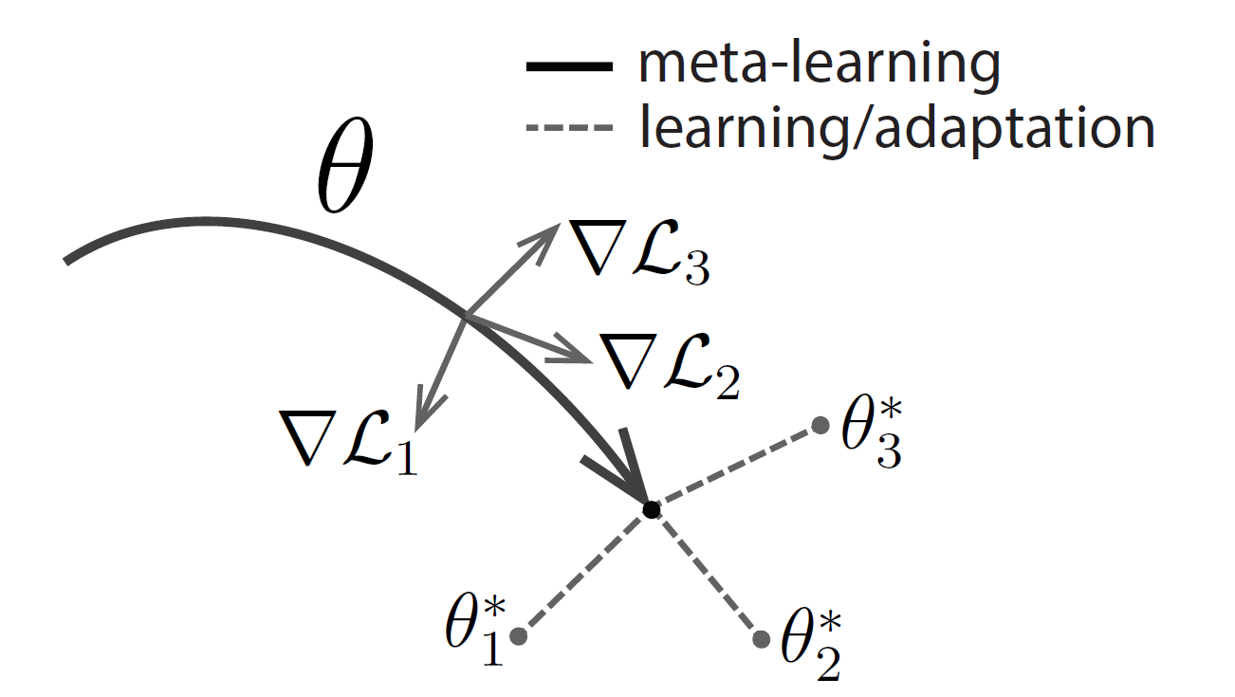

원격 PPG에 대한 메타러닝 기반 개인화 연합학습 적용 및 성능 평가 리뷰
Model-agnostic meta learning (MAML)

Slide 30


원격 PPG에 대한 메타러닝 기반 개인화 연합학습 적용 및 성능 평가 리뷰
Comparison FedMeta vs Federated learning

Slide 31
감사합니다.

